Slide 1
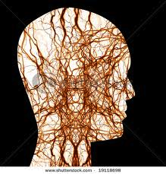
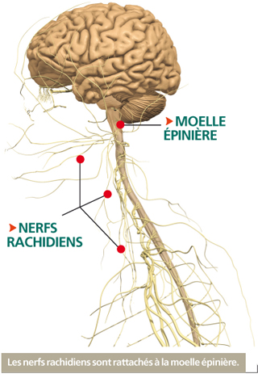
Formation des connexions nerveuses et
potentialités d’applications thérapeutiques
Valérie Castellani, CNRS, Villeurbanne
cortex
cervelet
Formavie 2012 5-6 Avril 2012 Ifé / ENS de Lyon

Slide 2
Intro-
Programme de développement du système nerveux
La formation des connexions est une étape relativement tardive du programme de développement
gauche
ant
Régionalisation
De l’embryon
Vent.
Dors.
droit
post
La production des neurones (neurogenèse) se met en place
alors que l’embryon a acquis son plan d’organisation général
et qu’il est subdivisé en territoires possédant des identités distinctes (régionalisation)

Slide 3
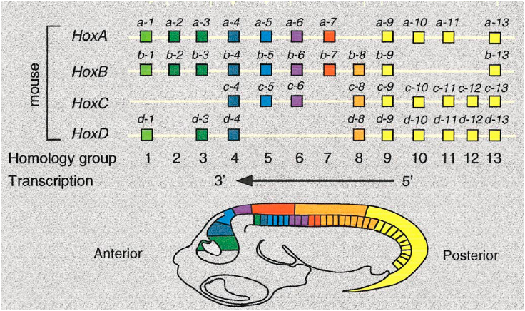
Intro-
Programme de développement du système nerveux
Les gènes de patterning: l’exemple du code de gènes Hox
Les gènes de patterning spécifient des territoires nerveux en leur assignant une identité antéro-postérieure et dorso-ventrale
Le patron de connectivité fait partie intégrante des caractères d’identité

Slide 4
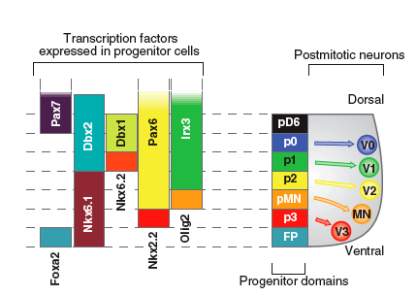
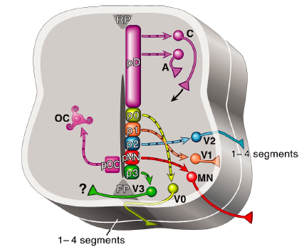
Intro-
Programme de développement du système nerveux
Tube neural
Domaine progéniteurs: code de facteurs de transcription
Neurogenèse
Sous-types cellulaires différenciés
Patron de
connexions
Le neurone sait dés sa naissance sait quelle connexion il doit faire

Slide 5
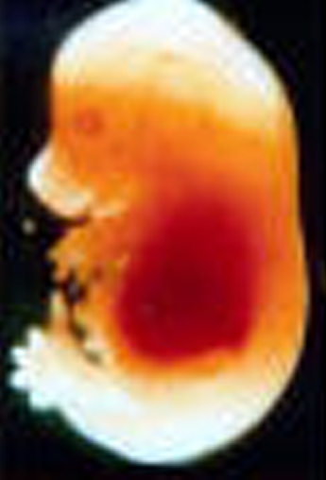
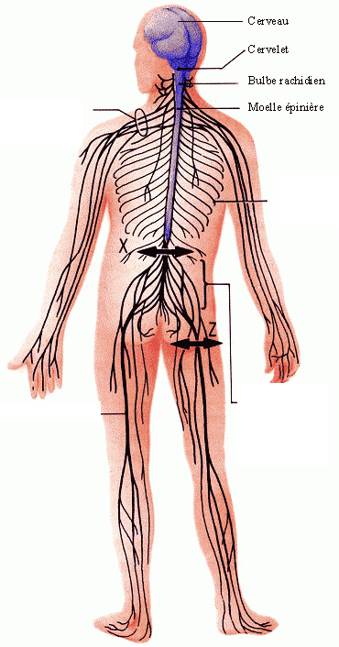
Intro-
Formation des connexions nerveuses
Émission de l’axone
navigation axonale
établissement des contacts
maturation des circuits

Slide 6
Intro-
Formation des connexions nerveuses
Enjeu de la construction des connexions nerveuses
mettre en communication les structures appropriées
Chaque neurone doit se connecter à sa “bonne” cible”
Notion cruciale de spécificité des circuits
-Mécanismes d’assignation des identités
-Contrôle des trajectoires au cours de la navigation axonale

Slide 7
Intro-
Identité neuronale et patron de connectivité
Modèle: projections des motoneurones de la moelle épinière
Price and Briscoe, Mech Dev 121 (2004)
Modèles murins d’ invalidation des gènes d’identité
normal
Lim1 KO
Lmx1b KO
membre
dorsal
ventral
Projection ventrale supplémentaire
Projection ventrale et dorsales supplémentaires
Jacob et al, (2001)

Slide 8
Part. 1
Mécanisme de ciblage et Navigation axonale
neurone
Signaux de guidage
Attractants et répulsifs

Slide 9
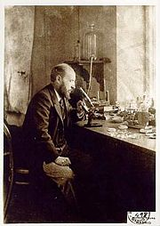
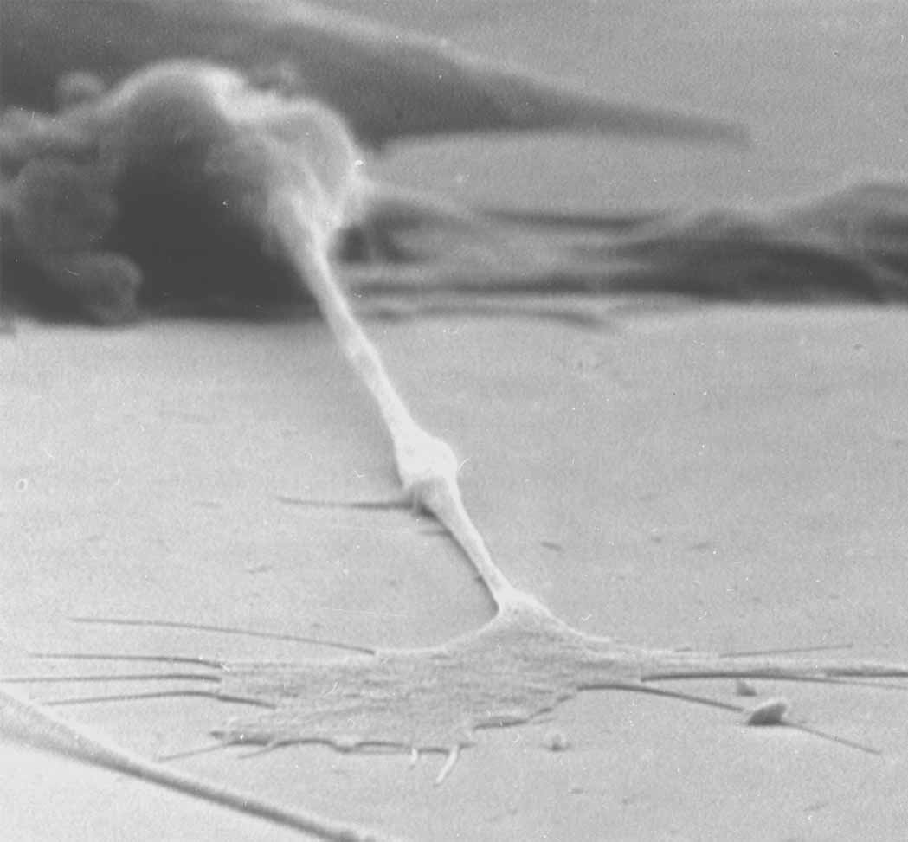
Part. 1
Mécanismes de ciblage et Navigation axonale
Ramon y Cajal, 1892
neurone
axone
Le cône de croissance
Le neurone émet un prolongement, l’axone, qui est muni à son extremité d’une structure motile, le cône de croissance

Slide 10
Part. 1
Mécanismes de ciblage et Navigation axonale
Etude du cône de croissance dans des cultures neuronales
Domaine périphérique
actine
Domaine central
microtubules
ligand
récepteur

Slide 11
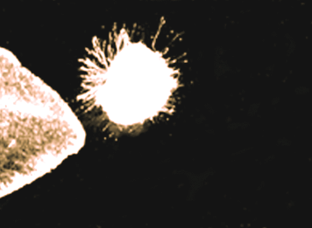
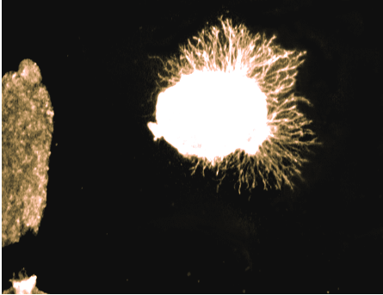
Part. 1
Les signaux chimiotropiques
Théorie chimiotropique de Ramon y cajal:
les cônes de croissance remontent des gradients de molécules diffusibles qui les attirent jusqu’à leur cible
Co-culture de tissus dans une matrice tridimentionnelle
source
source
cible
source
Non-
cible
Signalisation d’attraction et de répulsion

Slide 12
Part. 1
Les signaux chimiotropiques
Les signaux chimiotropiques et leurs récepteurs
signaux
récepteurs
Netrines
DCC, UNC
Neuropilines
Plexines
Sémaphorines
Slits
Robos
Facteurs de croissance
morphogènes
Récepteurs
divers

Slide 13
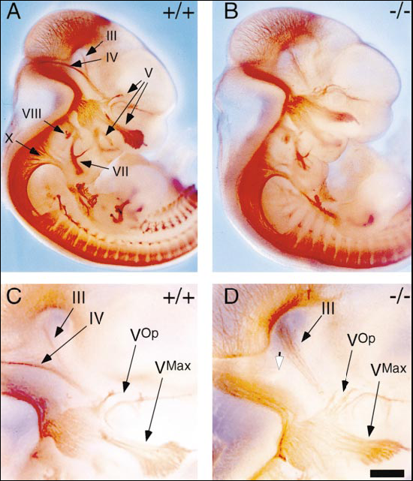
Part. 1
Les signaux chimiotropiques
Formation des nerfs craniens
Modèle souris KO
de Neuropilin-2
(signalisation sémaphorine)
Certains nerfs sont absents
IV (trochléaire)
D’autres sont désorganisés
III (oculomoteur)
Giger et al, Neuron 2000

Slide 14
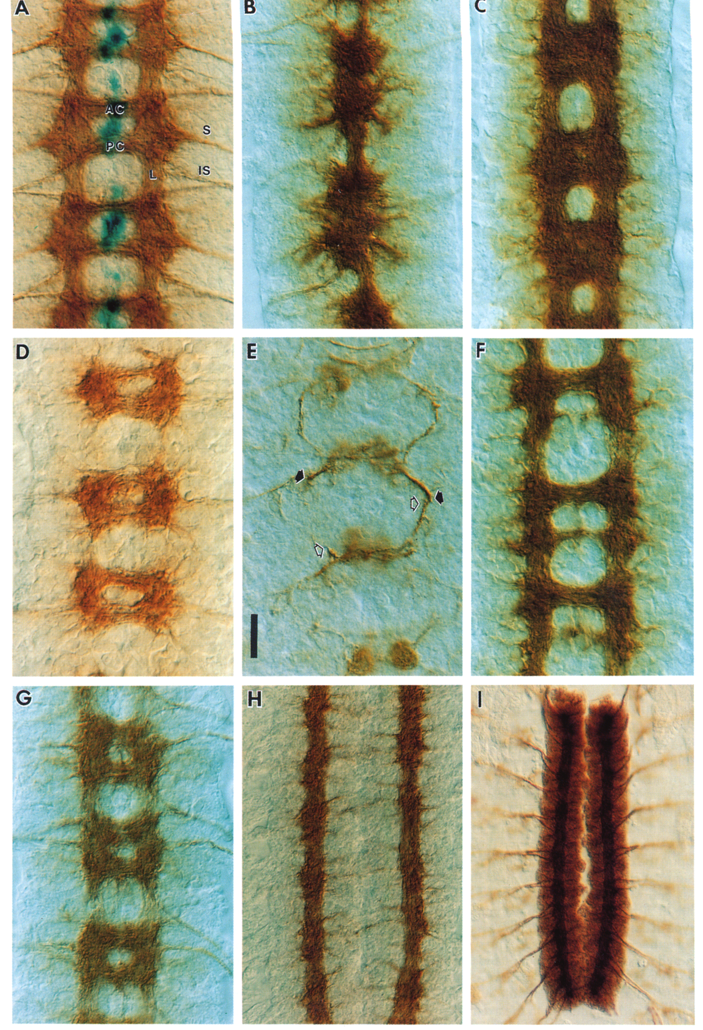
Part. 1
Les signaux chimiotropiques
Crible génétique chez la drosophile
slit
Formation des Projections
commissurales
Crible génétique chez la drosophile
Sélection des mutants ayant un patron de connexion défectueux
Signalisation Slit/robo
robo

Slide 15
Part. 1
Les signaux de chémooaffinité
Les molécules de guidage sont présentées sur les surfaces membranaires des cellules de l’environnement
Action localisée au contraire des signaux chimiotropiques qui ont une
action longue distance
signaux
récepteurs
Ephrines
Eph tyr kinases
Sémaphorines
Plexines
Organisation des projections topographiques
D
M
L
V
cible
source

Slide 16
Part. 1
Les signaux de chémoaffinité
Exemple: les Projections visuelles
Gradients de signaux répulsifs
récepteur
Signal de guidage
Fort taux de
récepteurs
faible taux
de ligand
(forte sensibilité)
cible
source
Faible taux de
récepteurs
Fort taux
de ligands
(faible sensibilité)

Slide 17
Part. 1
Les voies de signalisation en aval des signaux de guidage
-Régulation du cytosquelette d’actine et de microtubules composant le cône de croissance: Extension/rétraction des filopodes et lamellipodes
-Régulation de l’adhérence du cône de croissance

Slide 18
Part. 1
Comment générer une diversité suffisante de trajectoire?
Modulation des réponses aux signaux de guidage
neutre
répulsif
attractif
Au cours de la navigation axonale, un même signal peut être perçu comme un attractant, un répulsif ou un signal neutre

Slide 19
Part. 1
Comment générer une diversité suffisante de trajectoire?
Modulation des réponses aux signaux de guidage
Traversée de la ligne médiane chez la mouche: 10 ans de recherches
Projections ipsilatérales
Slit
robo
Repoussé par Slit
Robo
dégradé
Insensible au signal Slit
Projections commissurales
comm
Repoussé par Slit après la traversée
Comm
robo
Ligne médiane
Nawabi et castellani, 2011

Slide 20
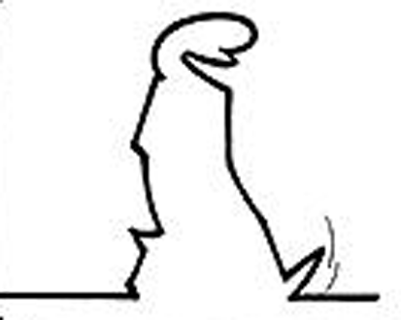
Part. 1
Comment générer une diversité suffisante de trajectoire?
Modulation des réponses aux signaux de guidage
Le cône de croissance intègre les signaux pour adopter une réponse unique
Principale question de l’actualité des recherches sur la navigation axonale

Slide 21
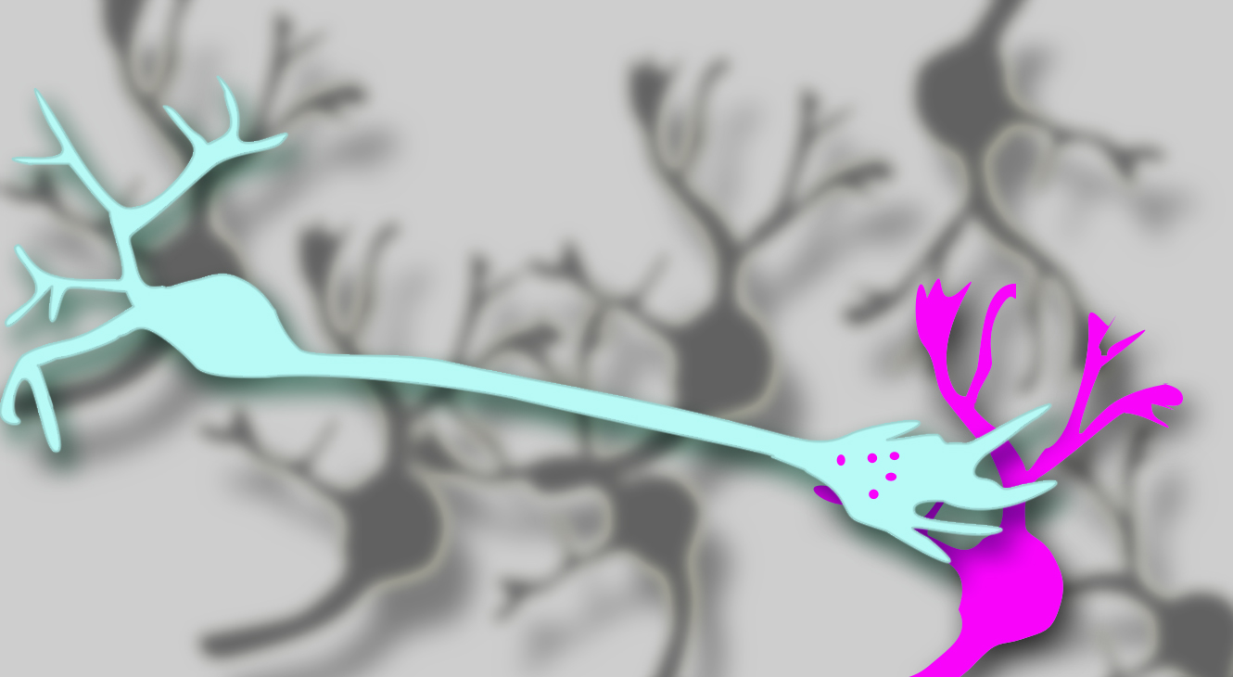
Part. 2
Remodelage des circuits
Techniques de traçage des connexions au cours du développement:
Les neurones envoient des axones vers un nombre de térritoires cibles supérieur à celui requis pour le fonctionnement normal du système nerveux
L’axone émet des branches terminales qui contactent plus de cellules cibles qu’il n’en faut
Phénomène d’éxubérance initiale

Slide 22
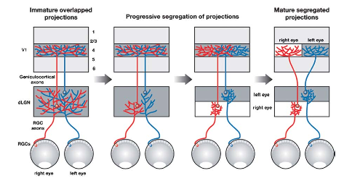
Part. 2
Remodelage des circuits
Les circuits de la vision
Cortex
cérébral
relai
Ségrégation progressive des projections gauches et droites

Slide 23
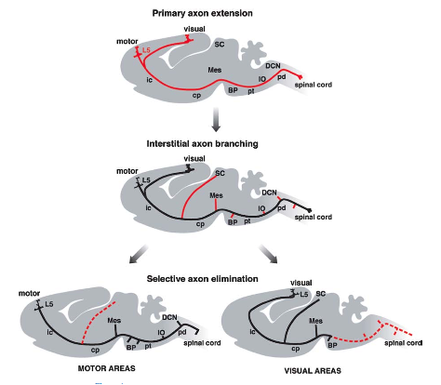
Part. 2
Remodelage des circuits
Circuits du cortex cérébral
Collatérales d’axones
Élimination/
stabilisation sélective

Slide 24
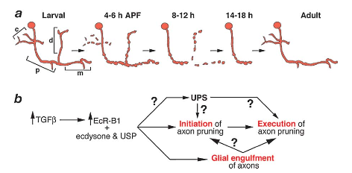
Part. 2
Remodelage des circuits
Mécanisme moléculaire des remodelages
Processus dégénératif
Déstabilisation du cytoskelette axonal
Segmentation de l’axone exubérant
Désassemblage et dégradation des protéines par le protéasome
Low and Cheng, 2006

Slide 25
Part.3
Pathologies
potentialités d’ applications thérapeutiques
pathologies issues du guidage axonal
Réparation du système nerveux central lésé
Reconstruction des connexions nerveuses
(thérapies cellulaires)

Slide 26
Part. 3
Pathologies issues du guidage axonal
Corps calleux
Tract corticospinal
certains faisceaux ne croisent plus la ligne médiane
Izzi et Charron, 2011
Nugent et al, 2012

Slide 27
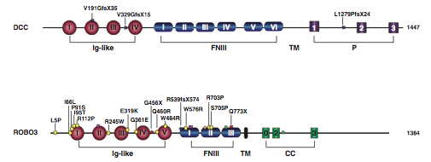
Part. 3
Pathologies issues du guidage axonal
Nugent et al, 2012
Hydrocéphalie liée à l’X
(syndrôme de MASA)
tract corticospinal
Corps calleux
gène L1-CAM
(>250 mutations)
Signalisation sémaphorine
(HGPPS) paralysie du
regard latéral
tract corticospinal
gène Robo3
Signalisation Slit
Pathologie des
mouvements
en miroir
Gène DCC
Signalisation Netrine
tract corticospinal

Slide 28
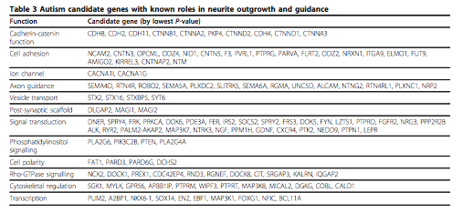
Part. 3
Pathologies issues du guidage axonal
Gènes de guidage axonal et syndrome autistique
Hussman et al, Mol Autism, 2011

Slide 29
Part. 3
Potentialités d’ applications thérapeutiques
Lésions de la moelle épinière
http://www.wingsforlife.com/en/
2.8 millions of people with a spinal cord injury in the world
130.000 surviving to an accident have a spinal cord injury
Young adults, 3 over 4 are males
Vehicle crashes 50%
Falls 24%
Violence 14%
Sport 8%
46% tetraplegic, 52% paraplegic

Slide 30
Part. 3
Contexte de lésion de la moelle épinière
Réponse axonale
partie distale: dégénerescence wallérienne
Partie proximale: soudure des membranes
Réponse du neurone et des cellules environnantes
CNS
Absence de régénération efficace
PNS
régénération
Régénération nécessite
Transformation de l’extrémité coupée en cône de croissance
Activation d’un programme génétique de régénération

Slide 31
Part. 3
Contexte de lésion de la moelle épinière
Reformation du cône de croissance
Apport des modèles invertébrés (nématode)
Hammarlund et al, 2009
Mutant “unc70”: les axones cassent spontanément et régénèrent
Mutagenèse
crible en imagerie live des souches présentant
une régénération défectueuse

Slide 32
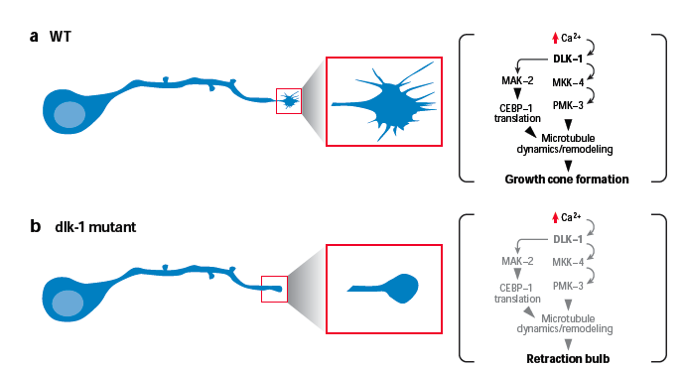
Part. 3
Contexte de lésion de la moelle épinière
Hammarlund et al, 2009
-reformation du cône cruciale
-Identification de gènes maîtres

Slide 33
Part. 3
Contexte de lésion de la moelle épinière
Programme génétique de régénération
1er limitation de la repousse
Déclin développemental du potentiel de croissance
Recherche des programmes génétiques de contrôle du potentiel de croissance (activateurs et inhibiteurs)
-Facteurs de transcription KLFs (Kruppel-like factors)
-Bcl-2
-PTEN/mTor
-PI3Kinase/AKT
Etude du programme génétique induit par lésion du système nerveux périphérique (qui régénère)
-Voie de signalisation JAK/STAT, lésion périphérique, a ctivée par la libération à la lésion de cytokines
-voie des nucléotides cycliques

Slide 34
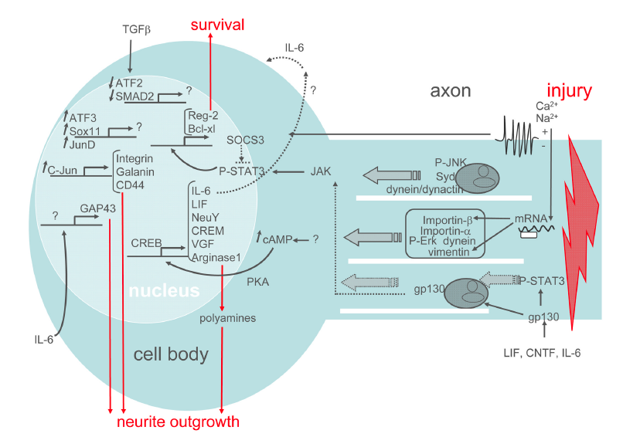
Part. 3
Contexte de lésion de la moelle épinière

Slide 35
Part. 3
Contexte de lésion de la moelle épinière
Contraintes environnementales du SNC
Signaux
inhibiteurs
Lésion
Faisceau d’axones
lésés
Neutraliser l’action
de ces signaux
Moelle épinière
L’environnement exprime et ré-exprime des signaux de guidage inhibiteurs qui bloquent la repousse axonale

Slide 36
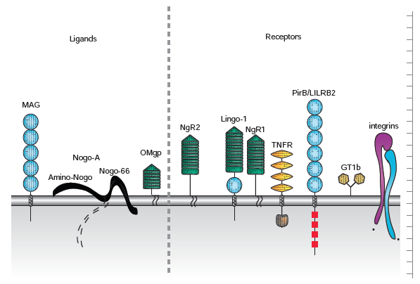
Part.3
Contexte de lésion de la moelle épinière
Les principaux inhibiteurs associés à la gaine de myéline

Slide 37
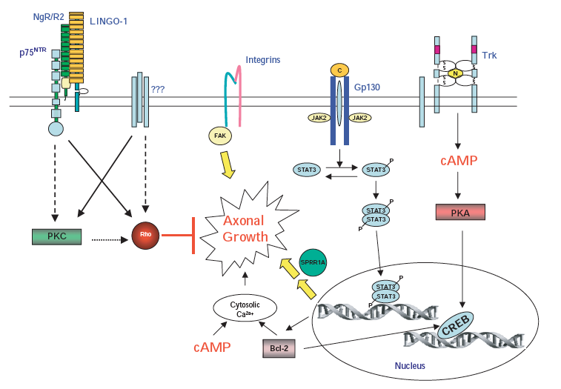
Part. 3
Contexte de lésion de la moelle épinière
Les inhibiteurs de la myéline contrecarrent le programme de régénération

Slide 38
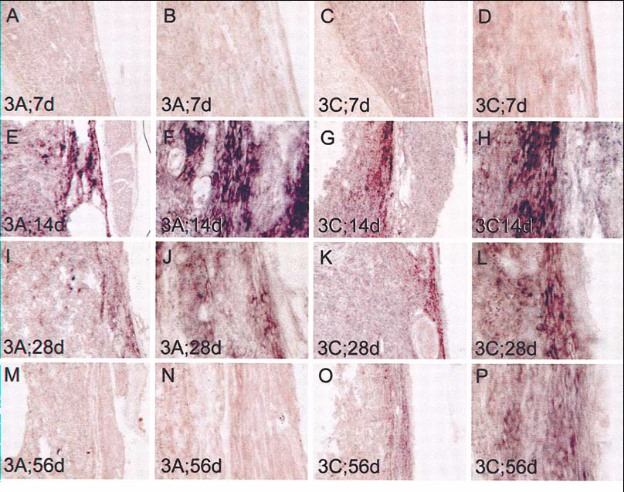
Part. 3
Contexte de lésion de la moelle épinière
Expression de sémaphorines par les cellules formant la cicatrice gliale
transections
De Winter et al,
2002
Kaneko et al,
Nat. Med 2006
Développement d’un composé inhibiteur de la signalisation sema, amélioration de la repousse et des fonctions motrices

Slide 39
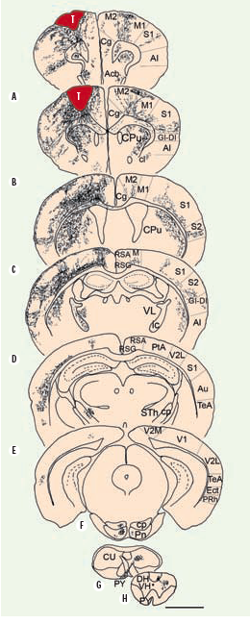
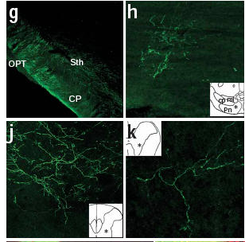
Part. 3
Thérapies cellulaires pour reconstruire les circuits
Gaillard et al,
Nat. Neuro, 2007
Souris adulte de 4 mois
Lésion du cortex moteur
Greffe embryonnaire de cortex moteur présomptif egfp+
Analyse des connexions gfp+
Les axones atteignent la moelle épinière

Slide 40
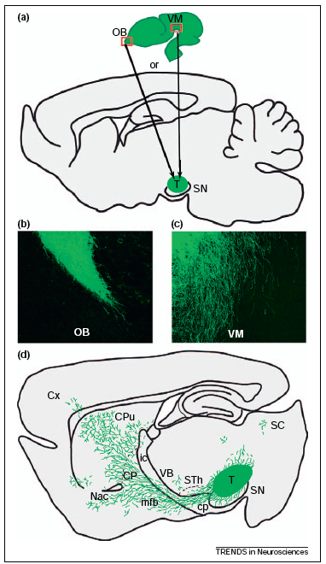
Part. 3
Thérapies cellulaires pour reconstruire les circuits
Contexte de maladie de parkinson
Greffe fétale de mésencéphale ventral dans la substance noire adulte
Voie principale: nigro-striatal
autres voies des neurones dopa
Sc: superior colliculus
Cx cortex

Slide 41
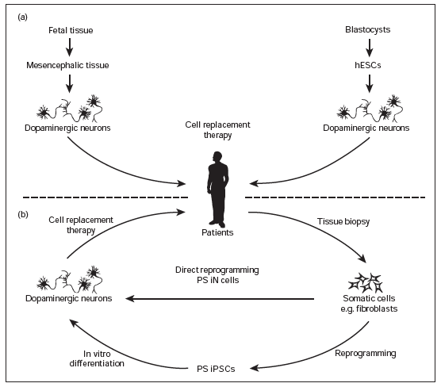
Part. 3
Thérapies cellulaires pour reconstruire les circuits
Sources of dopaminergic neurons for grafting

Slide 42
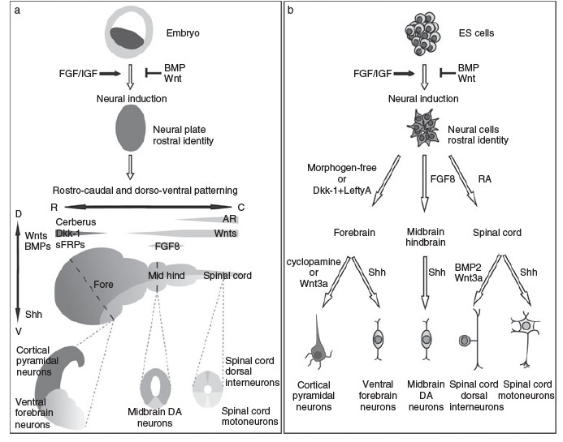
Part. 3
Thérapies cellulaires pour reconstruire les circuits
Generation de neurones du cortex cérébral à partir de cellules souches embryonnaires
Gaspar and Vanderhaeghen, Nature 2010

Slide 43
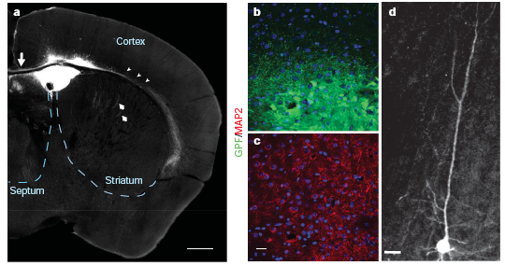
Part. 3
Thérapies cellulaires pour reconstruire les circuits
Greffe de cellules corticales dérivées de cellules souches dans le cerveau de nouveaux nés souris
Gaspar and Vanderhaeghen, 2010

Slide 44
Valérie castellani
CGphiMC
UMR CNRS 5534
Campus de la Doua, Villeurbanne
Équipe “neuro-développement et signalisation”
Valerie.castellani@univ-lyon1.fr

